Slide 1
Lab 1 Algoritmi si structuri de date

Slide 2
Un pas spre C++
Limbajul C++ este o extensie a limbajului C care a fost creat pentru programarea orientată pe obiecte şi abstractizarea datelor
Deşi conceptele cheie în C++ sunt
clasa şi obiectele
C++ a venit cu unele îmbunătăţiri faţă de C
care nu sunt legate strict de programarea
orientată pe obiecte.

Slide 3
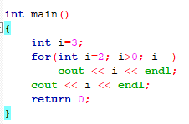
Declaratiile de variabile
Declaratiile de variabile pot apare oriunde este nevoie nu numai la începutul funcţiilor.
S = 0;
for ( int i = 1; i <= n; i ++)
S += i;
Atentie la variabilele
locale!

Slide 4
Tipul de date bool
S-a definit un tip de date special pentru rezultatul unei expresii logice, tip de date denumit bool, care are doar două valori true şi false.
Orice valoare întreagă diferită de zero este convertită în valoarea true, iar 0 la false.

Slide 5
iostream si fstream
Au fost create noi bibliotecile de intrare şi ieşire:
iostream pentru I/O standard (input de la tastatură, output la monitor) şi
fstream pentru I/O cu fişiere.
Se pot folosi (obiecte ale clasei iostream)
cin pentru citire
cout pentru scriere

Slide 6
I/O standard
cin >> v; asteaptă introducerea de la tastatură a unei valori care este convertită la tipul variabilei v şi atribuită variabilei v.
Aceasta înlocuieşte apelarea funcţiei: scanf("%d", &v);
cout << "Hello world! "; tipăreşte mesajul Hello world! pe ecran.
cout << endl; tipăreşte caracterul linie nouă.
cout << "v="<< v; tipăreşte v= urmat de valoarea lui v.
cout << expresie; tipăreşte valoarea expresiei.

Slide 7
I/O fisiere
ifstream input("fisierintrare.txt"); deschide fişierul fisierintrare.txt pentru intrare şi permite citirea datelor din fişier folosind input, aşa cum a fost folosit cin pentru citirea de la tastatură.
input >> n; citeşte din fişier următoarea valoare şi o atribuie lui n.
ofstream output("fisieriesire.txt"); deschide fişierul fisieriesire.txt pentru scriere şi permite scrierea datelor în fişier folosind output, aşa cum a fost folosit cout pentru citirea de la tastatură.
output << "Hello world! "; scrie mesajul Hello world! în fişier.
output << endl; scrie caracterul linie nouă.
output << "v="<< v; scrie v= urmat de valoarea lui v tot în fişier..
input.close(); închide fişierul de care este legată variabila input.

Slide 8
Apelarea prin referinta
A fost introdusă apelarea prin referinţă.
nume_tip &nume_var;
La apelarea unei functii, parametrii pot fi transmisi
prin valoare – o copie a param este creat in functie (asa cum e in C)
sau
prin referinta – parametrul va accesa aceeasi locatie de memorie ca si argumentul (nou in C++)

Slide 9
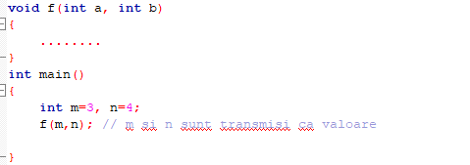
Apelare prin valoare
f
main
m
a
3
3
n
b
4
4

Slide 10
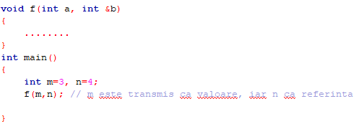
Apelare prin referinta
f
main
m
a
3
3
n
b
4

Slide 11
Apelarea prin referinta
void interschimba(int &a, int &b)
{
int c = a;
a = b;
b = c;
}
interschimba(x, y); // schimba valorile intre ele

Slide 12
Vectori - alocare statica
int v[5];
for (int i=0;i<5;i++)
cin >> v[i];
for (int i=0;i<5;i++)
cout << v[i]<<" ";

Slide 13
Vectori - alocare statica
int v[10]; // sau const int MAX=10; int v[MAX];
int n;
cout <<"nr elem vector=";
cin >>n;
for (int i=0;i<n;i++)
cin >> v[i];
for (int i=0;i<n;i++)
cout << v[i]<<" ";

Slide 14
Vectori - alocare statica
int n;
cin >>n;
int v[n]; // merge pt unele compilatoare (de ex // gcc dar nu si pt Visual C++)
// desi se cere ca dim vectorului sa fie cunoscuta la // compile-time
for (int i=0;i<n;i++)
cin >> v[i] ;
for (int i=0;i<n;i++)
cout << v[i]<<" ";

Slide 15
Pointeri

Slide 16
Vectori - alocare dinamica
int n;
cin >>n;
int v[n]; // se inlocuieste cu
for (int i=0;i<n;i++)
cin >> v[i] ;
for (int i=0;i<n;i++)
cout << v[i]<<" ";
int n;
cin >>n;
int *v=new int [n];
for (int i=0;i<n;i++)
cin >> v[i] ;
for (int i=0;i<n;i++)
cout << v[i]<<" ";

Slide 17
Operatorii new si delete
Au fost introduşi operatorii pentru managementul memoriei: new, delete.
Operatorul new creează un obiect de un tip specificat şi returnează un pointer la acel obiect sau NULL dacă obiectul nu a putut fi creat.
Operatorul delete eliberează locaţia de memorie punctată de un pointer creat prin folosirea operatorului new.
Aceştia se folosesc în locul funcţiilor de alocare dinamica (malloc, calloc, realloc, free).

Slide 18
new int aloca spatiu pentru un int şi returneaza un pointer la locaţia de memorie şi se poate folosi în locul apelării: malloc(sizeof(int)),
new int [n] aloca spaţiu pentru un şir de n întregi şi returneaza un pointer la primul element al şirului şi se poate folosi în locul apelării: malloc(n*sizeof(int)),
delete p eliberează locaţia de memorie punctată de p şi se poate folosi în locul apelării: free(p),
delete [] p pentru p ce punctează un şir, eliberează locaţia de memorie ocupată de întregul şir către care punctează p şi se poate folosi în locul apelării: free(p).

